Slide 1

Fabian Brandstetter Jakob Tazreiter Jonas Wieser

Slide 2
Das Team
Fabian Brandstetter - Frontend
Jakob Tazreiter – Backend
Jonas Wieser - Teamleiter

Slide 3


Frontend-Framework
-DaisyUI, Tailwind
Backend-Framework
-Flask

Slide 4
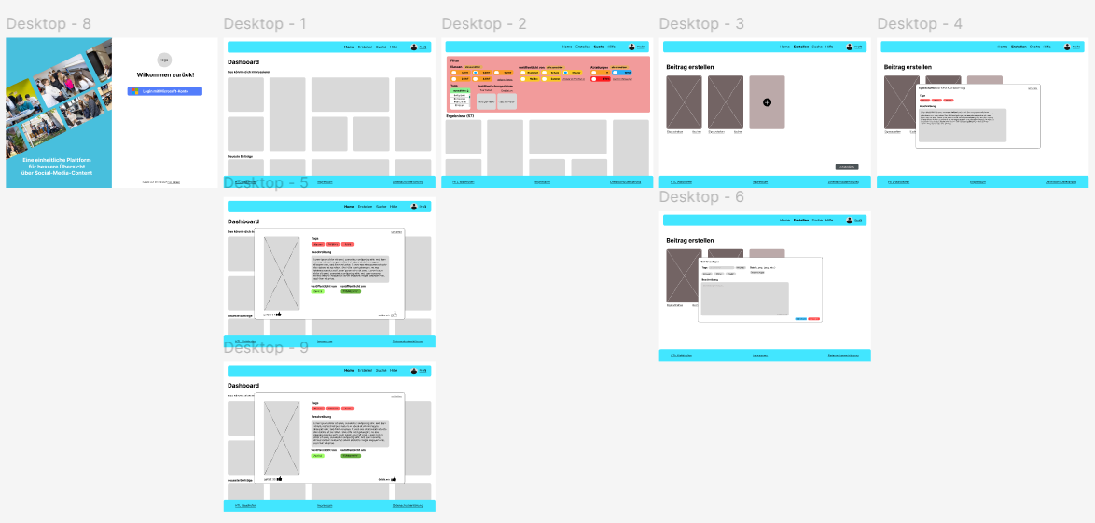
Figma-UI Entwurf
https://www.figma.com/design/DFQyucnPyS6dHNW0W141Vi/HTLens?node-id=0-1&p=f

Slide 6
Trello https://trello.com/b/beBSJE2l/htlens
Github https://github.com/tazreiterJakob/HTLens

Slide 7



Probleme
Das Auswählen der Frameworks für Back- und Frontend dauerte lange.
Schlechte Zeiteinteilung
Trello: Wann ist eine Aufgabe erfüllt?

